Slide 1
Χρωματισμός Ασπρόμαυρης Εικόνας με Χρήση Τεχνικών Μηχανικής Μάθησης
Απαλλακτική Εργασία στο Μάθημα της Ανάλυσης Εικόνας (7^{ο} Εξάμηνο)
Πανεπιστήμιο Πειραιώς – Τμήμα Πληροφορικής
Παναγιώτης Αποστολόπουλος (Π17007)
Παύλος Ρουμελιώτης (Π17112)

Slide 2
Εκφώνηση Εργασίας
Να υλοποιήσετε τις απαραίτητες αλγοριθμικές διαδικασίες για τον αυτόματο χρωματισμό μιας ασπρόμαυρης εικόνας. Συγκεκριμένα, θα πρέπει να αναπτύξετε κώδικα σε περιβάλλον Matlab ή Python για την διενέργεια των παρακάτω υπολογιστικών δραστηριοτήτων:
Αναπαράσταση Εικόνας στον Χρωματικό Χώρο LΑΒ.
Διακριτοποίηση του Χρωματικού Χώρου Lab με βάση ένα σύνολο συναφών εικόνων εκπαίδευσης.
Κατάτμηση Εικόνας σε Superpixels σύμφωνα με τον αλγόριθμο SLIC.
Εξαγωγή Χαρακτηριστικών Υφής (SURF Features & Gabor Features) ανά Super Pixel.
Εκμάθηση Τοπικών Μοντέλων Πρόγνωσης Χρώματος με Χρήση Ταξινομητών SVM
Εκτίμηση Χρωματικού Περιεχομένου Ασπρόμαυρης Εικόνας με Χρήση Αλγορίθμων Κοπής Γραφημάτων.

Slide 3

Σύντομη παρουσίαση της κεντρικής ιδέα (1)
Εύρεση σημασιολογικά όμοιων εικόνων για την εκπαίδευση του μοντέλου («Εικόνες - Παραδείγματα»)
Εύρεση εικόνας στόχου
Μετάβαση από τον χρωματικό χώρο RGB στον LAB για τις εικόνες-παραδείγματα
Μετατροπή της εικόνας στόχου σε grayscale
Κβάντιση χρωματικού χώρου
Κατάτμηση των εικόνων (εικόνες-παραδείγματα & target)σε superpixel με την βοήθεια του αλγορίθμου SLIC.

Slide 4
Σύντομη παρουσίαση της κεντρικής ιδέα (2)
Εξαγωγή των χαρακτηριστικών SURF (εικόνες-παραδείγματα & target).
Εξαγωγή των χαρακτηριστικών Gabor (εικόνες-παραδείγματα & target).
Δημιουργία dataset για τις εικόνες εκπαίδευσης και για την target.
Εκπαίδευση του μοντέλου (SVM) και πρόβλεψη χρωμάτων από το σύνολο των κβαντισμένων.
Πρόβλεψη των χρωμάτων για τα superpixel της target και χρωματισμός της.
Μεταφορά από τον χρωματικό χώρο LAB στον RGB και εμφάνιση τελικού αποτελέσματος

Slide 5
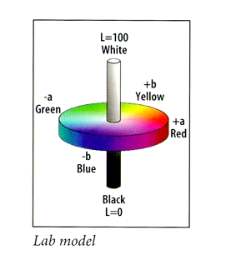
Αναπαράσταση Εικόνας στον Χρωματικό Χώρο LAB
Αρχικά, για κάθε εικόνα που ανήκει στο σύνολο των εικόνων εκπαίδευσης θα την αναπαραστήσουμε από τον χρωματικό χώρο RGB στον LAB. Να σημειωθεί ότι τα Α, Β είναι ανεξάρτητα από το L. Επίσης, με τη συγκεκριμένη μετατροπή περιορίζουμε το πλήθος των αγνώστων για τους οποίους θα πρέπει ο αλγόριθμος να παρέχει μια εκτίμηση, καθώς θα πρέπει να υπολογίσουμε μόνο το Α και Β. Συνεπώς, περιορίζοντας το πλήθος των αγνώστων περιορίζουμε και την πολυπλοκότητα.

Slide 6
Διακριτοποίηση του Χρωματικού Χώρου LAB με βάση ένα σύνολο συναφών εικόνων εκπαίδευσης
Η διαδικασία, γίνεται με την εφαρμογή του αλγορίθμου K-Means Clustering (της βιβλιοθήκης sklearn) για όλα τα LAB pixels των εικόνων εκπαίδευσης.
Πιο αναλυτικά, τα κεντροειδή αναπαριστούν ένα χρώμα και τα διάχυτα pixel αντιστοιχούνται με ένα από τα διαθέσιμα χρώματα. Με αυτόν τον τρόπο, το τελικό αποτέλεσμα είναι μια εικόνα με δίακριτό αριθμό χρωμάτων σε pixels.
Στη συγκεκριμένη υλοποίηση το K έχει αρχικά οριστεί ίσο με 4.

Slide 7
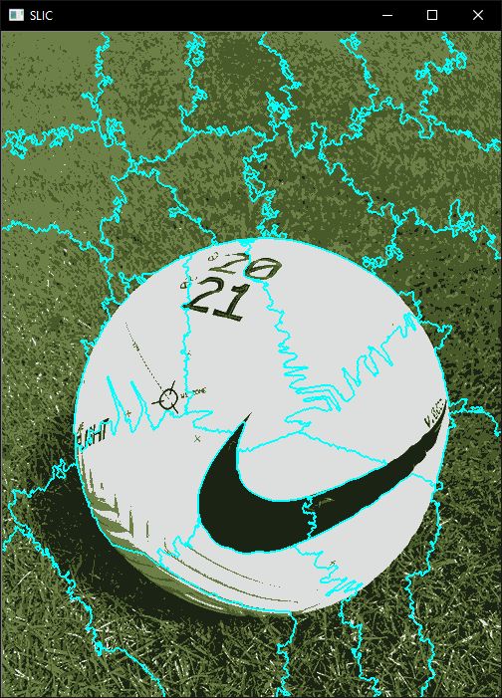
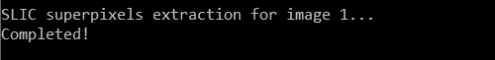
Κατάτμηση εικόνων-παραδειγμάτων σε superpixels σύμφωνα με τον αλγόριθμο SLIC
Στη συγκεκριμένη διαφάνεια παρουσιάζεται το αποτέλεσμα της εφαρμογής του αλγορίθμου SLIC για μια εικόνα, που ανήκει στο σύνολο εκπαίδευσης. Στην υλοποίησή μας, έχουμε επιλέξει η κατάτμηση να γίνει σε 40 Superpixel, καθώς στις δοκιμές που έγιναν ήταν η πιο αποτελεσματική τιμή.

Slide 8
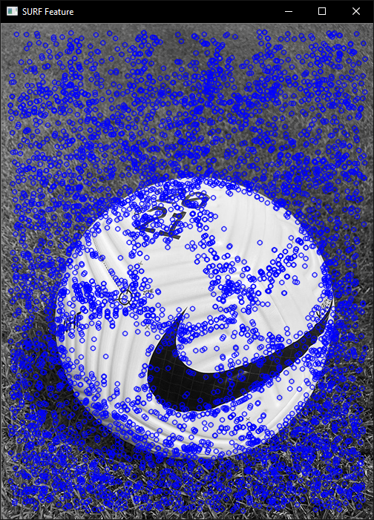
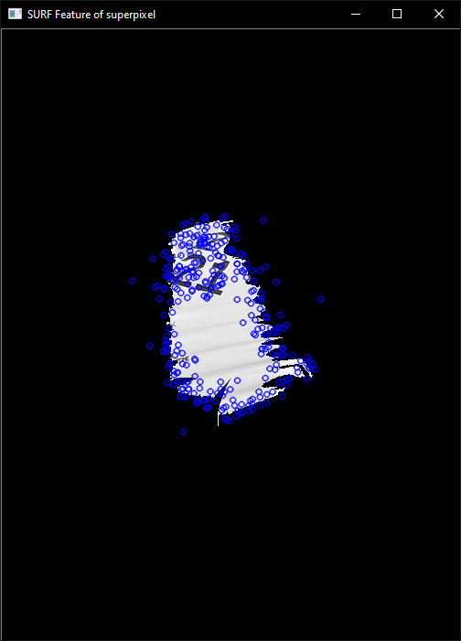
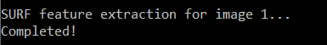
Εξαγωγή χαρακτηριστικών SURF από εικόνα του dataset
Επόμενο βήμα στην υλοποίηση είναι η εξαγωγή των χαρακτηριστικών υφής SURF για κάθε superpixel, ώστε στη συνέχεια να χρησιμοποιηθεί ο μέση τιμή αυτών για την δημιουργία του διανύσματος χαρακτηριστικών για το εκάστοτε superpixel της εικόνας. Η πρώτη εικόνα απεικονίζει το σύνολο των χαρακτηριστικών SURF για μια εικόνα, ενώ η δεύτερη για ένα superpixel της εικόνας.

Slide 9
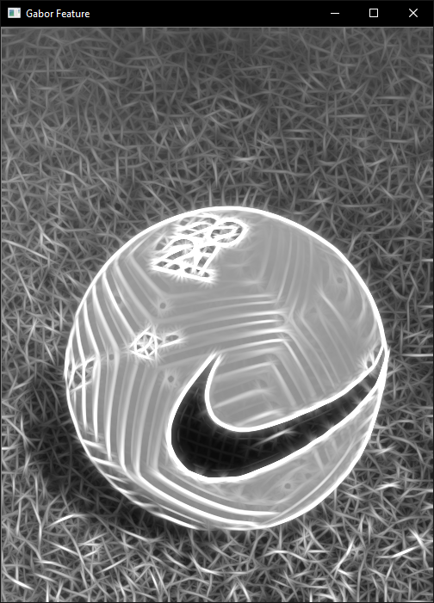
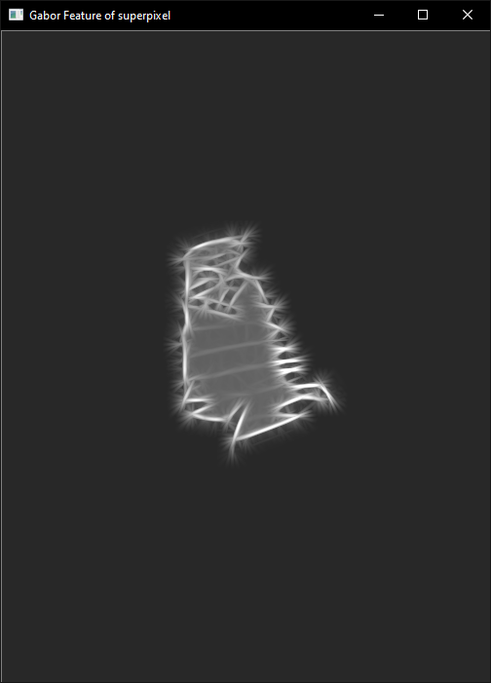
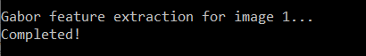
Εξαγωγή χαρακτηριστικών Gabor από εικόνα του dataset
Στη συνέχεια, θα πρέπει να εξάγουμε τα χαρακτηριστικά υφής Gabor για κάθε superpixel, ώστε στη συνέχεια να χρησιμοποιηθεί ο μέση τιμή αυτών για την δημιουργία του διανύσματος χαρακτηριστικών για το εκάστοτε superpixel της εικόνας. Η πρώτη εικόνα απεικονίζει το σύνολο των χαρακτηριστικών Gabor για μια εικόνα, ενώ η δεύτερη για ένα superpixel της εικόνας.

Slide 10
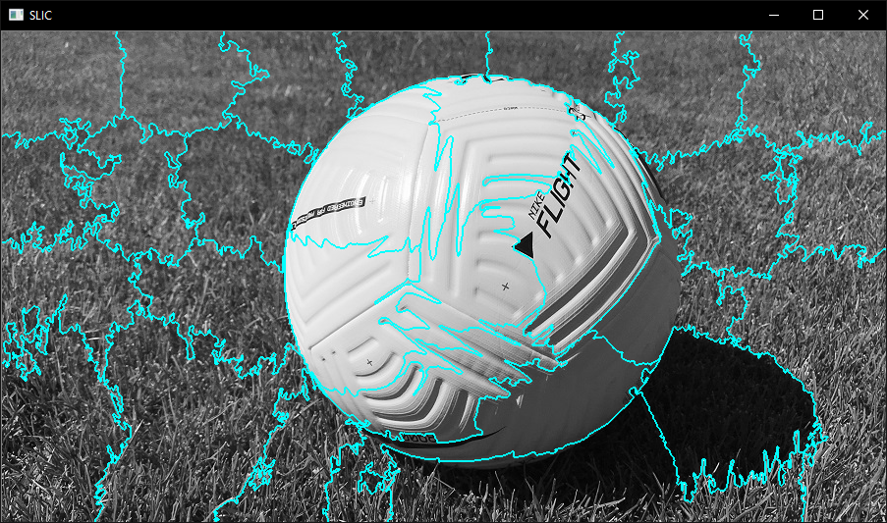
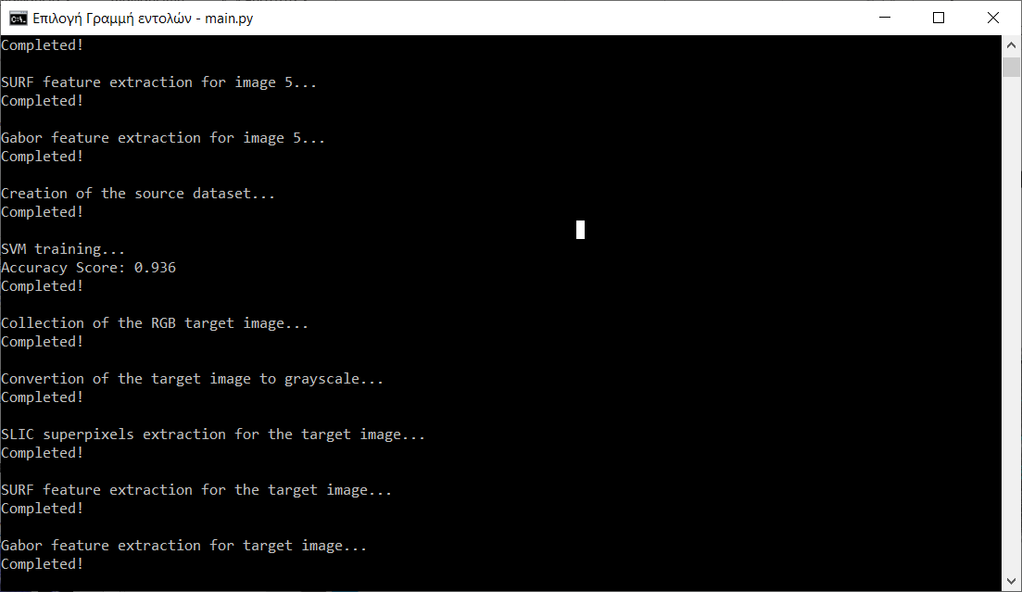
Κατάτμηση της εικόνας target σε superpixels σύμφωνα με τον αλγόριθμο SLIC
Στη συγκεκριμένη διαφάνεια παρουσιάζεται το αποτέλεσμα της εφαρμογής του αλγορίθμου SLIC για την εικόνα target. Στην υλοποίησή μας, έχουμε επιλέξει η κατάτμηση να γίνει σε 40 Superpixel, καθώς στις δοκιμές που έγιναν ήταν η πιο αποτελεσματική τιμή.

Slide 11
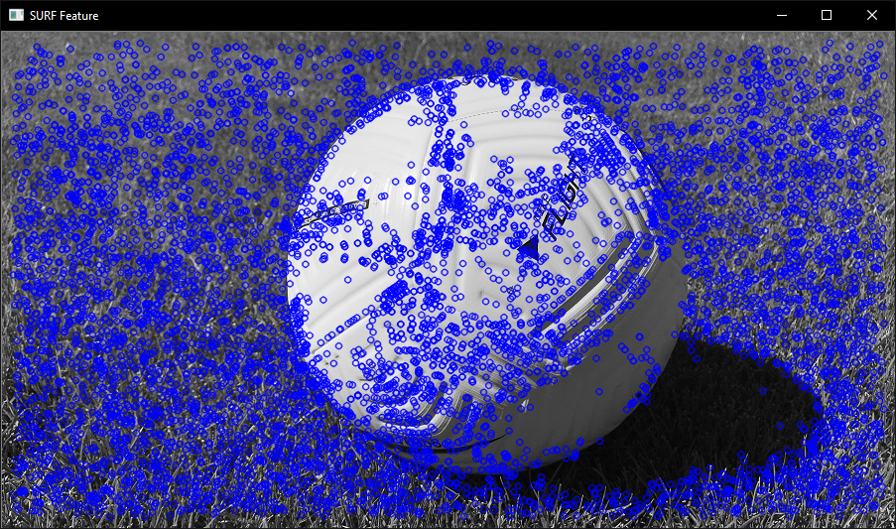
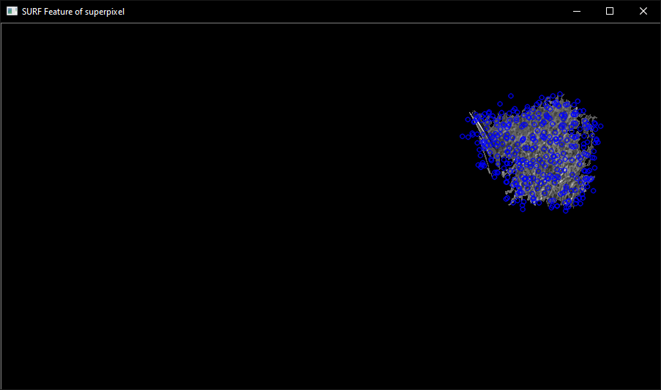
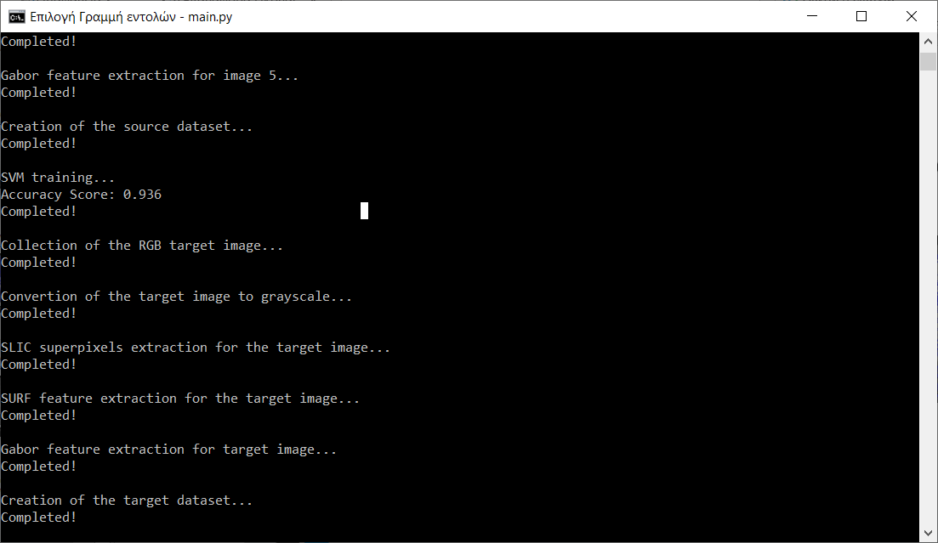
Εξαγωγή χαρακτηριστικών SURF από την εικόνα target
Όπως και για το σύνολο των εικόνων εκπαίδευσης, έτσι και για την εικόνα target εξαγάγουμε τα χαρακτηριστικά υφής SURF για κάθε superpixel, ώστε στη συνέχεια να χρησιμοποιηθεί ο μέση τιμή αυτών για την δημιουργία του διανύσματος χαρακτηριστικών για το εκάστοτε superpixel της εικόνας. Η πρώτη εικόνα απεικονίζει το σύνολο των χαρακτηριστικών SURF για την εικόνα, ενώ η δεύτερη για ένα superpixel αυτής.

Slide 12
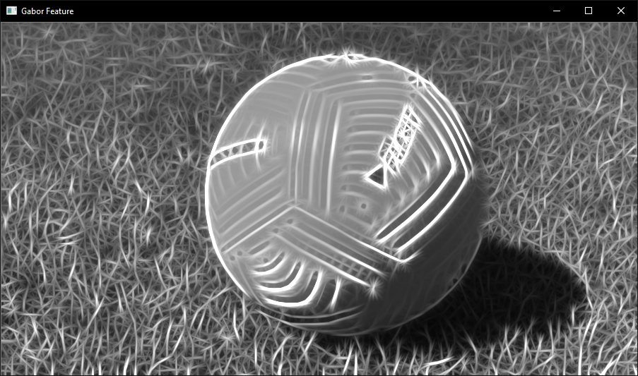
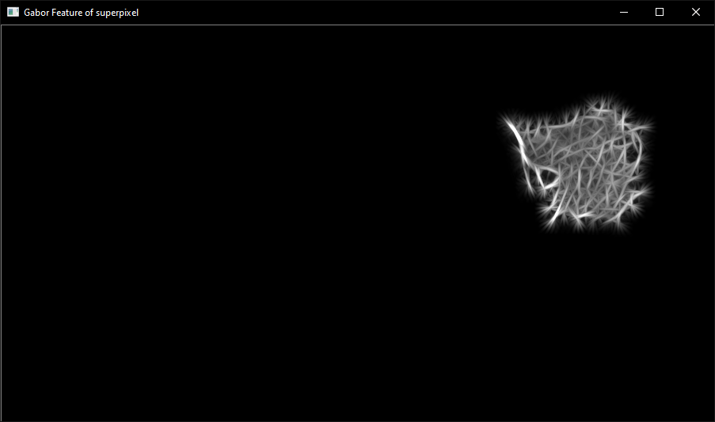

Εξαγωγή χαρακτηριστικών Gabor από την εικόνα target
Στη συνέχεια, θα πρέπει να εξάγουμε τα χαρακτηριστικά υφής Gabor για κάθε superpixel της εικόνας target, ώστε στη συνέχεια να χρησιμοποιηθεί ο μέση τιμή αυτών για την δημιουργία του διανύσματος χαρακτηριστικών για το εκάστοτε superpixel της εικόνας. Η πρώτη εικόνα απεικονίζει το σύνολο των χαρακτηριστικών Gabor για την εικόνα, ενώ η δεύτερη για ένα superpixel της εικόνας.

Slide 13
Εκμάθηση Τοπικών Μοντέλων Πρόγνωσης Χρώματος με Χρήση Ταξινομητών SVM
Κατασκευή Dataset για το σύνολο των εικόνων εκπαίδευσης
Κατασκευή Dataset για την εικόνα target
Για τις εικόνες που ανήκουν στο σύνολο source, θέλουμε να προσδιορίσουμε τo μέσο διάνυσμα των χαρακτηριστικών SURF και Gabor για κάθε superpixel, καθώς και τον μέσο όρο των κβαντισμένων χρωμάτων μέσα σε αυτό. Στόχος είναι να καταλήξουμε με ένα διάνυσμα χαρακτηριστικών της μορφής [ 64 τιμές SURF … 40 τιμές Gabor ] και μια τιμή label [ index χρώματος ]
Αντίθετα, για την εικόνα «στόχο» δημιουργούμε μόνο το διάνυσμα χαρακτηριστικών, το οποίο έχει ίδια μορφή με αυτό των εικόνων-παραδειγμάτων. Μόλις έχουμε έτοιμο το σύνολο εκπαίδευσης με τα διανύσματα και τα labels, δημιουργούμε ένα Support Vector Machine για την πρόβλεψη των χρωμάτων και στη συνέχεια τον χρωματισμό της εικόνας target. Για την υλοποίηση του συγκεκριμένου βήματος δημιουργήσαμε τη συνάρτηση train_svm, η οποία δέχεται σαν ορίσματα τις λίστες training_set. και labels. Η εκπαίδευση του μοντέλου έγινε με τη βοήθεια της βιβλιοθήκης της Python, την sklearn και συγκεκριμένα των συναρτήσεων svm και predict.

Slide 14
Χρωματισμός Εικόνας
Μετά την εκπαίδευση του μοντέλου και αφού προβλεφθούν τα id των χρωμάτων γίνεται ο χρωματισμός της εικόνας. Στη εικόνα της επόμενης σελίδας φαίνεται το αποτέλεσμα της εκτέλεσης του προγράμματος. Πάνω αριστερά υπάρχει η αρχική έκδοση της εικόνας target, δίπλα της η grayscale έκδοσή της, ενώ στο κάτω αριστερό μέρος υπάρχει η χρωματισμένη εικόνα στο LAB χώρο. Δοκιμάσαμε να τρέξουμε το πρόγραμμα για την περίπτωση που το dataset αποτελείται από 5 εικόνες.

Slide 15
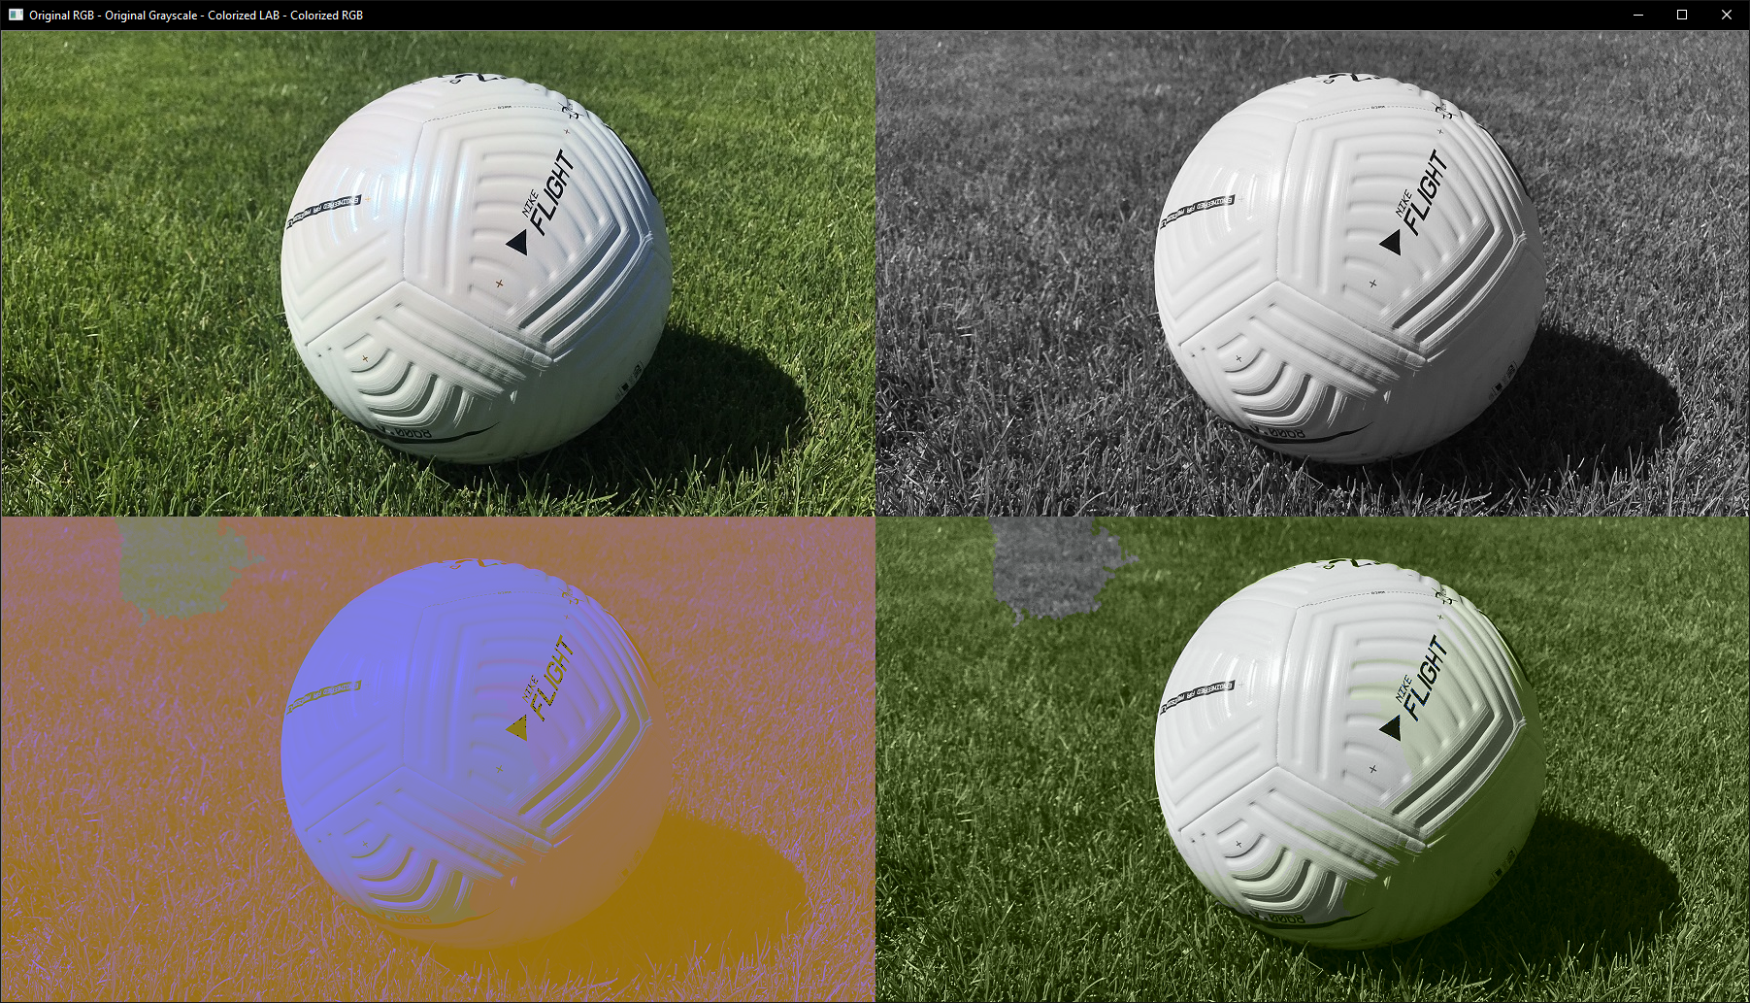
Αποτέλεσμα Χρωματισμού Εικόνας

